Slide 1
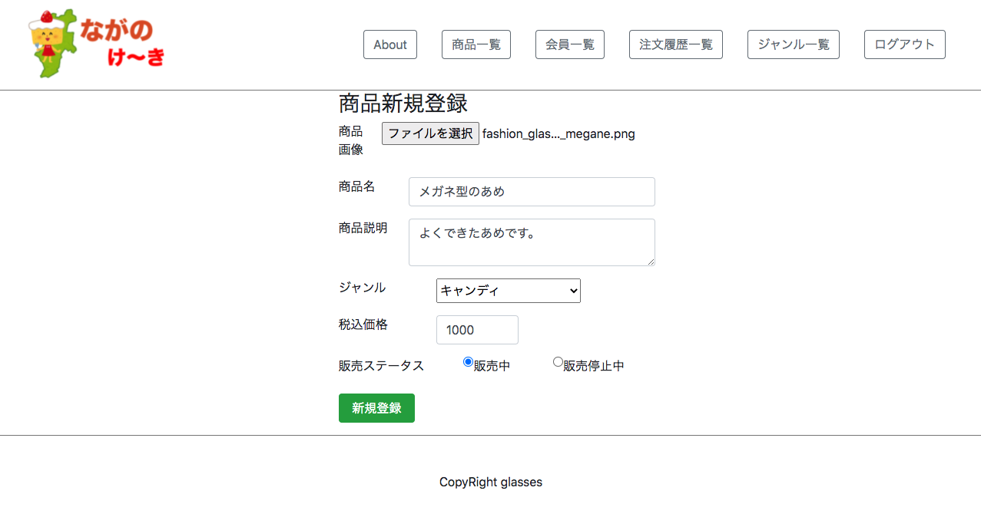
商品を新規登録→下記URLに値を送る
https://6b2bba6adacb4e68b4750c7857c38abd.vfs.cloud9.us-east-1.amazonaws.com/admins/products/new

Slide 2
送られた値は「Parameters」に入る
↓
Parametersの値は、「paramsメソッド」で受け取ることができる
↓
その際、Parametersに入っている値について、モデル名（キー）と、そのモデル名に対応する値（ハッシュ）について、特定のカラム（キー）を指定することで、特定の値を取ってくることができる
前のページで送られた値を受け取るメソッド
モデル名
カラム名
product（キー）に対する値

